Slide 1




Что такое ОМС. Зачем пациенту нужно знать про свою Медицинскую страховую компанию. Кто такие страховые представители.
Кичигина Н.Ф.
Координатор проектов ВСП Горячая линия и Навигатор пациента
Проект «Организация пациентов: защита, сопровождение, развитие»

Slide 2



Конституция РФ
СТАТЬЯ 41
1. Каждый имеет право на охрану здоровья и
медицинскую помощь. Медицинская помощь
в государственных и муниципальных учреждениях здравоохранения оказывается гражданам БЕСПЛАТНО
за счет средств соответствующего бюджета,
СТРАХОВЫХ ВЗНОСОВ, других поступлений.
КТО ТАКИЕ СТРАХОВЫЕ ПРЕДСТАВИТЕЛИ, КАК ОНИ МОГУТ ЗАЩИЩАТЬ ПРАВА ПАЦИЕНТОВ?

Slide 3

ФЕДЕРАЛЬНЫЙ ЗАКОН
«Об основах охраны здоровья граждан в Российской Федерации»
№ 323-ФЗ
Граждане РФ получают бесплатную медицинскую помощь
согласно программе государственных гарантий бесплатного
оказания гражданам медицинской помощи.
Ст.80 323-ФЗ
Базовая программа обязательного медицинского страхования
(ОМС) - составная часть программы государственных гарантий бесплатного оказания гражданам медицинской помощи.
Ст. 35 326-ФЗ об ОМС в РФ.
КТО ТАКИЕ СТРАХОВЫЕ ПРЕДСТАВИТЕЛИ, КАК ОНИ МОГУТ ЗАЩИЩАТЬ ПРАВА ПАЦИЕНТОВ?

Slide 4

Что такое ОМС
ОБЯЗАТЕЛЬНОЕ МЕДИЦИНСКОЕ СТРАХОВАНИЕ –
вид обязательного социального страхования, представляющий собой систему создаваемых государством правовых, экономических и организационных мер, направленных на обеспечение при наступлении страхового случая гарантий бесплатного оказания застрахованному лицу медицинской помощи за счет средств обязательного медицинского страхования в пределах территориальной программы обязательного медицинского страхования и в установленных настоящим Федеральным законом случаях в пределах базовой программы обязательного медицинского страхования.
(ст. 2 326-ФЗ)
КТО ТАКИЕ СТРАХОВЫЕ ПРЕДСТАВИТЕЛИ, КАК ОНИ МОГУТ ЗАЩИЩАТЬ ПРАВА ПАЦИЕНТОВ?

Slide 5

Кто является страховщиком в РФ
СТРАХОВЩИКОМ по обязательному медицинскому страхованию является Федеральный фонд в рамках реализации базовой программы обязательного медицинского страхования.
2. Федеральный фонд - некоммерческая организация, созданная Российской Федерацией в соответствии с настоящим Федеральным законом для реализации государственной политики в сфере обязательного медицинского страхования.
(ст.12 326-ФЗ)
КТО ТАКИЕ СТРАХОВЫЕ ПРЕДСТАВИТЕЛИ, КАК ОНИ МОГУТ ЗАЩИЩАТЬ ПРАВА ПАЦИЕНТОВ?

Slide 6


Что такое МСК
СТРАХОВАЯ МЕДИЦИНСКАЯ ОРГАНИЗАЦИЯ, осуществляющая деятельность в сфере обязательного медицинского страхования - страховая организация, имеющая лицензию, …
Страховая медицинская организация осуществляет отдельные полномочия страховщика в соответствии с настоящим Федеральным законом и договором о финансовом обеспечении обязательного медицинского страхования, заключенным между территориальным фондом и страховой медицинской организацией
(далее - договор о финансовом обеспечении
обязательного медицинского страхования).
ст. 14 326-ФЗ
КТО ТАКИЕ СТРАХОВЫЕ ПРЕДСТАВИТЕЛИ, КАК ОНИ МОГУТ ЗАЩИЩАТЬ ПРАВА ПАЦИЕНТОВ?

Slide 7
Федеральный закон от 29.11.2010 N 326-ФЗ (ред. от 08.12.2020) "Об обязательном медицинском страховании в Российской Федерации"
Полномочия Российской Федерации в сфере ОМС. Устанавливает:
1) государственная политика в сфере ОМС;
2) организация ОМС в РФ;
3) круг лиц, подлежащих ОМС;
4) тарифов и порядка взимания страховых взносов на ОМС;
5) базовая программа ОМС и единые требования к тер. программам ОМС;
6) порядок распределения, предоставления и расходования субвенций из бюджета ФФОМС бюджетам ТФОМС;
7) ответственность субъектов ОМС и участников ОМС за нарушение законодательства об ОМС;
8) управление средствами ОМС;
9) общие принципы организации информационных систем и информационного взаимодействия в сфере ОМС, ведения персонифицированного учета сведений о застрахованных лицах и персонифицированного учета сведений о медицинской помощи, оказанной застрахованным лицам;
10) установление системы защиты прав застрахованных лиц в сфере ОМС;

Slide 8
Федеральный закон от 29.11.2010 N 326-ФЗ (ред. от 08.12.2020) "Об обязательном медицинском страховании в Российской Федерации"
11) финансовое обеспечение предоставления застрахованным лицам специализированной, в том числе высокотехнологичной, медицинской помощи, оказываемой медицинскими организациями, функции и полномочия учредителей в отношении которых осуществляют Правительство Российской Федерации или федеральные органы исполнительной власти (далее - медицинские организации, подведомственные федеральным органам исполнительной власти), в соответствии с едиными требованиями базовой программы ОМС.
(п. 11 введен Федеральным законом от 08.12.2020 N 430-ФЗ)

Slide 9










Медицинские страховые компании
ГЛАВНЫЕ ПОЛНОМОЧНЫЕ ЗАЩИТНИКИ ПАЦИЕНТА РФ
и его прав на бесплатную медицинскую помощь
в рамках ПРОГРАММ ОМС РФ
КТО ТАКИЕ СТРАХОВЫЕ ПРЕДСТАВИТЕЛИ, КАК ОНИ МОГУТ ЗАЩИЩАТЬ ПРАВА ПАЦИЕНТОВ?

Slide 10
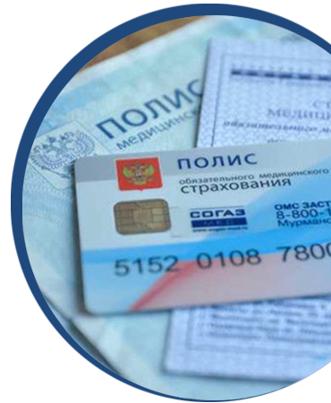
Кто может получить полис ОМС
!
Все граждане РФ без исключений
имеют право быть застрахованными
в системе ОМС.
ст. 10 326-ФЗ
КТО ТАКИЕ СТРАХОВЫЕ ПРЕДСТАВИТЕЛИ, КАК ОНИ МОГУТ ЗАЩИЩАТЬ ПРАВА ПАЦИЕНТОВ?

Slide 11

Объем МП, который получает застрахованный на территории получения полиса
Если гражданин РФ получил полис и живет на территории Свердловской области, то он получает бесплатную медицинскую помощь согласно территориальной программе ОМС Свердловской области.
КТО ТАКИЕ СТРАХОВЫЕ ПРЕДСТАВИТЕЛИ, КАК ОНИ МОГУТ ЗАЩИЩАТЬ ПРАВА ПАЦИЕНТОВ?

Slide 12
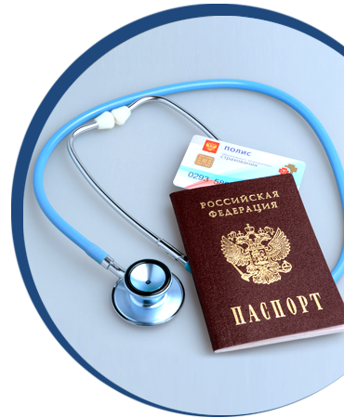
Объем МП, который получает застрахованный вне территории получения полиса
Если гражданин РФ получил полис и живет на территории Свердловской области, но оказался временно в другом субъекте РФ в отпуске, в командировке, и т.д., то он получает бесплатную медицинскую помощь
согласно базовой программе ОМС РФ
НА ВСЕЙ ТЕРРИТОРИИ РФ.
КТО ТАКИЕ СТРАХОВЫЕ ПРЕДСТАВИТЕЛИ, КАК ОНИ МОГУТ ЗАЩИЩАТЬ ПРАВА ПАЦИЕНТОВ?

Slide 13

Объем МП, который получает застрахованный
Какая программа ОМС больше?
ТЕРРИТОРИАЛЬНАЯ?
БАЗОВАЯ?
ТЕРРИТОРИАЛЬНАЯ ПРОГРАММА ОМС ВСЕГДА БОЛЬШЕ, ЧЕМ БАЗОВАЯ!
КТО ТАКИЕ СТРАХОВЫЕ ПРЕДСТАВИТЕЛИ, КАК ОНИ МОГУТ ЗАЩИЩАТЬ ПРАВА ПАЦИЕНТОВ?

Slide 14
Нормативная база. Страховые представители медицинских страховых компаний
Приказ Минздрава России от 28.02.2019 N 108н "Об утверждении Правил обязательного медицинского страхования"
Письмо ФФОМС от 26.02.2021 N 00-10-30-04/1101 "Методические рекомендации" (вместе с "Методическими Рекомендациями по взаимодействию участников обязательного медицинского страхования при информационном сопровождении застрахованных лиц на всех этапах оказания им медицинской помощи"
КТО ТАКИЕ СТРАХОВЫЕ ПРЕДСТАВИТЕЛИ, КАК ОНИ МОГУТ ЗАЩИЩАТЬ ПРАВА ПАЦИЕНТОВ?

Slide 15
Страховые представители медицинских страховых компаний
13. Страховой представитель - уполномоченное лицо страховой медицинской организации, которое осуществляет информационное сопровождение застрахованных лиц и их законных представителей на всех этапах оказания им медицинской помощи, в том числе по обращениям застрахованных
Информирование застрахованных лиц страховыми представителями осуществляется как по телефону контакт-центра ("Горячая линия"), так и иными способами информирования, доступными для застрахованного лица (СМС уведомление, мессенджеры, почтовые рассылки, памятки, брошюры, листовки и др.), при визите застрахованного лица в медицинскую организацию, в страховую медицинскую организацию.
Методические рекомендации по взаимодействию участников обязательного медицинского страхования при информационном сопровождении застрахованных лиц на всех этапах оказания им медицинской помощи. п.13
КТО ТАКИЕ СТРАХОВЫЕ ПРЕДСТАВИТЕЛИ, КАК ОНИ МОГУТ ЗАЩИЩАТЬ ПРАВА ПАЦИЕНТОВ?

Slide 16

Страховые представители медицинских страховых компаний
Страховой представитель 1 уровня - специалист контакт-центра ("Горячей линии") страховой медицинской организации, прошедший подготовку на базе страховой медицинской организации, предоставляющий по устным обращениям граждан информацию по вопросам обязательного медицинского страхования справочно-консультационного характера (типовые вопросы) и осуществляющий маршрутизацию вопросов, требующих рассмотрения иными специалистами.
Страховой представитель 1 уровня осуществляет телефонный опрос застрахованных лиц в целях уточнения своевременности исполнения медицинской организацией мероприятий по организации привлечения населения к прохождению профилактических мероприятий, выяснения причин отказов от них.
Методические рекомендации по взаимодействию участников обязательного медицинского страхования при информационном сопровождении застрахованных лиц на всех этапах оказания им медицинской помощи. П.14
КТО ТАКИЕ СТРАХОВЫЕ ПРЕДСТАВИТЕЛИ, КАК ОНИ МОГУТ ЗАЩИЩАТЬ ПРАВА ПАЦИЕНТОВ?

Slide 17

Страховые представители медицинских страховых компаний
Страховой представитель 2 уровня –
специалист страховой медицинской организации обеспечивает организацию информирования
и СОПРОВОЖДЕНИЯ застрахованных лиц при оказании им медицинской помощи, в том числе индивидуальное информирование застрахованных лиц о необходимости прохождения профилактических мероприятий.
Деятельность страхового представителя 2 уровня осуществляется в страховой медицинской организации, в медицинской организации (в соответствии с графиком работы)
Методические рекомендации по взаимодействию участников обязательного медицинского страхования при информационном сопровождении застрахованных лиц на всех этапах оказания им медицинской помощи. П.15
КТО ТАКИЕ СТРАХОВЫЕ ПРЕДСТАВИТЕЛИ, КАК ОНИ МОГУТ ЗАЩИЩАТЬ ПРАВА ПАЦИЕНТОВ?

Slide 18

Страховые представители медицинских страховых компаний
Страховой представитель 3 уровня –
специалист-эксперт страховой медицинской организации
или эксперт качества медицинской помощи
отвечает на письменные обращения застрахованных лиц,
организует экспертизу качества оказанной им медицинской помощи,
формирует приверженность застрахованных лиц к лечению.
Методические рекомендации по взаимодействию участников обязательного медицинского страхования при информационном сопровождении застрахованных лиц на всех этапах оказания им медицинской помощи. П.16
✓
✓
✓
КТО ТАКИЕ СТРАХОВЫЕ ПРЕДСТАВИТЕЛИ, КАК ОНИ МОГУТ ЗАЩИЩАТЬ ПРАВА ПАЦИЕНТОВ?

Slide 19
Страховые представители медицинских страховых компаний
Страховой представитель 3 уровня –
Страховой представитель 3 уровня осуществляет рассмотрение обращений (жалоб) застрахованных лиц, включая организацию экспертизы качества оказанной им медицинской помощи и обеспечение при наличии индивидуального согласия информационного сопровождения застрахованных лиц при организации оказания медицинской помощи, в том числе обеспечение индивидуального информирования и сопровождение застрахованных лиц по результатам профилактических медицинских осмотров и диспансеризации, а также лиц, находящихся под диспансерным наблюдением, проводит информационную работу с застрахованными лицами о необходимости своевременного обращения в медицинские организации в целях предотвращения ухудшения состояний здоровья и формирования приверженности к лечению.
КТО ТАКИЕ СТРАХОВЫЕ ПРЕДСТАВИТЕЛИ, КАК ОНИ МОГУТ ЗАЩИЩАТЬ ПРАВА ПАЦИЕНТОВ?

Slide 20
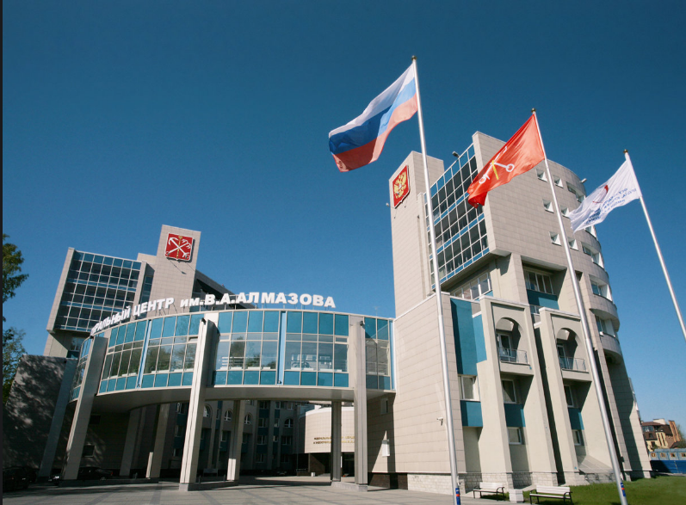
Страховые представители медицинских страховых компаний
Страховой представитель 3 уровня осуществляет
контроль выполнения медицинскими организациями рекомендаций медицинских работников национальных медицинских исследовательских центров по применению методов профилактики, диагностики, лечения и реабилитации, данных при проведении консультаций/консилиумов с применением телемедицинских технологий.
КТО ТАКИЕ СТРАХОВЫЕ ПРЕДСТАВИТЕЛИ, КАК ОНИ МОГУТ ЗАЩИЩАТЬ ПРАВА ПАЦИЕНТОВ?

Slide 21
Страховые представители медицинских страховых компаний
Страховой представитель 3 уровня контролирует
фактическое исполнение застрахованными лицами объемов медицинской помощи в медицинских организациях, анализируют своевременность диспансерного наблюдения, плановых госпитализаций и иных рекомендаций по результатам диспансеризации.
соблюдение законных прав застрахованных лиц на получение гарантированной бесплатной и доступной медицинской помощи, в том числе пациентов с онкологическим заболеваниям, оказывает, при необходимости, правовую и методическую поддержку застрахованным лицам при возникновении спорных случаев в досудебном и судебном порядках.
на основании данных о присвоенной группе здоровья и выявленных хронических заболеваниях, представленных страховым представителем 2 уровня, организует индивидуальное сопровождение лиц (при наличии согласия) на всех этапах оказания медицинской помощи.
КТО ТАКИЕ СТРАХОВЫЕ ПРЕДСТАВИТЕЛИ, КАК ОНИ МОГУТ ЗАЩИЩАТЬ ПРАВА ПАЦИЕНТОВ?

Slide 22
Экспертиза качества медицинской помощи
ЧТО МОЖЕТ ПРОВЕРИТЬ СТРАХОВОЙ ПРЕДСТАВИТЕЛЬ МСК 3 УРОВНЯ?
Экспертиза качества Страховой компанией будет проводиться на основании
Федеральный закон от 29.11.2010 № 326-ФЗ
«Об обязательном медицинском страховании в Российской Федерации»
Статья 40.
6. Экспертиза качества медицинской помощи - выявление нарушений при оказании медицинской помощи, в том числе оценка своевременности ее оказания, правильности выбора методов профилактики, диагностики, лечения и реабилитации, степени достижения запланированного результата.
12. По результатам контроля объемов, сроков, качества и условий предоставления медицинской помощи территориальный фонд и (или) страховая медицинская организация в порядке, установленном Федеральным фондом, информируют застрахованных лиц о выявленных нарушениях при оказании им медицинской помощи в соответствии с территориальной программой обязательного медицинского страхования.
КТО ТАКИЕ СТРАХОВЫЕ ПРЕДСТАВИТЕЛИ, КАК ОНИ МОГУТ ЗАЩИЩАТЬ ПРАВА ПАЦИЕНТОВ?

Slide 23

Проект «Организация пациентов: защита, сопровождение, развитие»
ВОПРОСЫ для обращения к страховому представителю

Slide 24
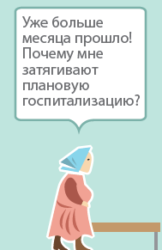
Нарушение права на получение бесплатной медицинской помощи
Несоблюдение сроков
оказания медицинской помощи
КТО ТАКИЕ СТРАХОВЫЕ ПРЕДСТАВИТЕЛИ, КАК ОНИ МОГУТ ЗАЩИЩАТЬ ПРАВА ПАЦИЕНТОВ?

Slide 25

Нарушение права на получение бесплатной медицинской помощи
Жалобы на качество
оказанной медицинской помощи
КТО ТАКИЕ СТРАХОВЫЕ ПРЕДСТАВИТЕЛИ, КАК ОНИ МОГУТ ЗАЩИЩАТЬ ПРАВА ПАЦИЕНТОВ?

Slide 26

Нарушение права на получение бесплатной медицинской помощи
Сомнения в законности требования платы
за оказание медицинской помощи
КТО ТАКИЕ СТРАХОВЫЕ ПРЕДСТАВИТЕЛИ, КАК ОНИ МОГУТ ЗАЩИЩАТЬ ПРАВА ПАЦИЕНТОВ?

Slide 27

Нарушение права на получение бесплатной медицинской помощи
Незаконное требование купить
за счет собственных средств
лекарства и медицинские изделия для больного, получающего медицинскую помощь в стационаре
КТО ТАКИЕ СТРАХОВЫЕ ПРЕДСТАВИТЕЛИ, КАК ОНИ МОГУТ ЗАЩИЩАТЬ ПРАВА ПАЦИЕНТОВ?

Slide 28

Нарушение права на получение бесплатной медицинской помощи
Сомнения в законности отказа врача на направление пациента
на диагностические процедуры
КТО ТАКИЕ СТРАХОВЫЕ ПРЕДСТАВИТЕЛИ, КАК ОНИ МОГУТ ЗАЩИЩАТЬ ПРАВА ПАЦИЕНТОВ?

Slide 29

Нарушение права на получение бесплатной медицинской помощи
Подозрение в том, что пациенту навязывают платную медицинскую услугу,
хотя услуга входит в гарантированный объем бесплатной помощи
КТО ТАКИЕ СТРАХОВЫЕ ПРЕДСТАВИТЕЛИ, КАК ОНИ МОГУТ ЗАЩИЩАТЬ ПРАВА ПАЦИЕНТОВ?

Slide 30

Роль страховых представителей
!
Страховой представитель обязан не только разобраться в вопросах и проблемах пациентов,
но и принять активное участие
в их разрешении.
КТО ТАКИЕ СТРАХОВЫЕ ПРЕДСТАВИТЕЛИ, КАК ОНИ МОГУТ ЗАЩИЩАТЬ ПРАВА ПАЦИЕНТОВ?

Slide 31
Проект «Организация пациентов: защита, сопровождение, развитие»
Куда обращаться, если
при устном обращении
в свою МСК
страховой представитель
не помог?

Slide 32


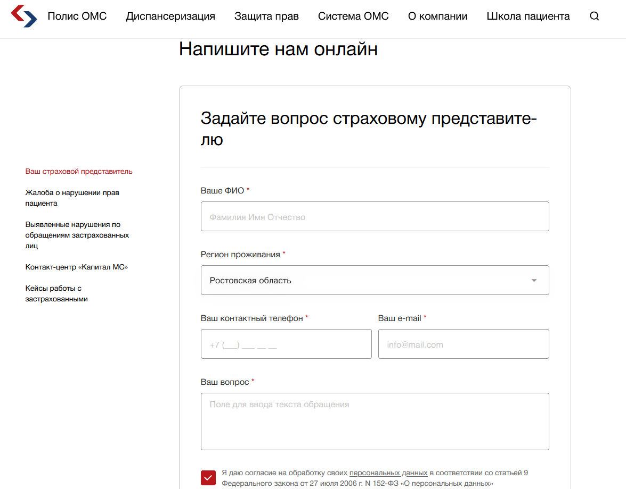
Обратитесь письменно в СТРАХОВУЮ КОМПАНИЮ
КТО ТАКИЕ СТРАХОВЫЕ ПРЕДСТАВИТЕЛИ, КАК ОНИ МОГУТ ЗАЩИЩАТЬ ПРАВА ПАЦИЕНТОВ?

Slide 33

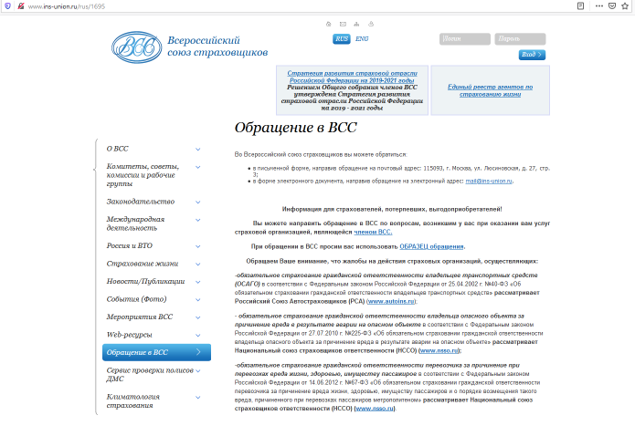
Обратитесь во ВСЕРОССИЙСКИЙ СОЮЗ СТРАХОВЩИКОВ
КТО ТАКИЕ СТРАХОВЫЕ ПРЕДСТАВИТЕЛИ, КАК ОНИ МОГУТ ЗАЩИЩАТЬ ПРАВА ПАЦИЕНТОВ?

Slide 34



Обратитесь на ГОРЯЧУЮ ЛИНИЮ ПО ПРАВАМ ПАЦИЕНТА
КТО ТАКИЕ СТРАХОВЫЕ ПРЕДСТАВИТЕЛИ, КАК ОНИ МОГУТ ЗАЩИЩАТЬ ПРАВА ПАЦИЕНТОВ?

Slide 35
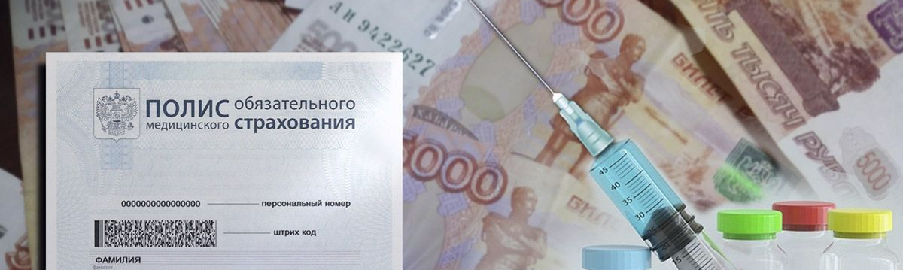
Реформа ОМС 2020
С 1 января 2021 к Федеральному фонду ОМС перешли полномочия МСК в отношении контроля и финансирования медпомощи,
которую оказывают федеральные учреждения.
КТО ТАКИЕ СТРАХОВЫЕ ПРЕДСТАВИТЕЛИ, КАК ОНИ МОГУТ ЗАЩИЩАТЬ ПРАВА ПАЦИЕНТОВ?

Slide 36
Реформа ОМС 2020
Приказ Министерства здравоохранения РФ от 23 декабря 2020 г. N 1363н
“Об утверждении Порядка направления застрахованных лиц в медицинские организации, функции и полномочия учредителей в отношении которых осуществляют Правительство Российской Федерации или федеральные органы исполнительной власти, для оказания медицинской помощи в соответствии с едиными требованиями базовой программы обязательного медицинского страхования”
Если ВМП- то порядок ВМП
Если специализированная помощь (не ВМП)- то осуществляется лечащим врачом ЛПУ или стационара в рамках территориальной программы обязательного медицинского страхования
КТО ТАКИЕ СТРАХОВЫЕ ПРЕДСТАВИТЕЛИ, КАК ОНИ МОГУТ ЗАЩИЩАТЬ ПРАВА ПАЦИЕНТОВ?

Slide 37
Медицинские показания для оказания специализированной медицинской помощи в федеральных медицинских организациях
Приказ Министерства здравоохранения РФ от 23 декабря 2020 г. N 1363н
“Об утверждении Порядка направления …”
7. Медицинскими показаниями для оказания специализированной медицинской помощи в федеральных медицинских организациях являются:
а) нетипичное течение заболевания и (или) отсутствие эффекта от проводимого лечения;
б) необходимость применения методов лечения, не выполняемых в медицинских организациях, осуществляющих деятельность в сфере обязательного медицинского страхования в рамках территориальной программы ОМС;
в) высокий риск хирургического лечения в связи с осложненным течением основного заболевания или наличием коморбидных заболеваний;
г) необходимость выполнения повторных хирургических вмешательств в случаях, предусмотренных подпунктами "а" - "в" настоящего пункта;
д) необходимость дополнительного обследования в диагностически сложных случаях и (или) в случаях комплексной предоперационной подготовки у пациентов с осложненными формами заболевания и (или) коморбидными заболеваниями для последующего лечения;
е) необходимость повторной госпитализации по рекомендации федеральной медицинской организации
КТО ТАКИЕ СТРАХОВЫЕ ПРЕДСТАВИТЕЛИ, КАК ОНИ МОГУТ ЗАЩИЩАТЬ ПРАВА ПАЦИЕНТОВ?

Slide 38
Медицинские показания для оказания специализированной медицинской помощи в федеральных медицинских организациях
Приказ Министерства здравоохранения РФ от 23 декабря 2020 г. N 1363н
“Об утверждении Порядка направления …”
10. Пациент (его законный представитель) при наличии результатов лабораторных, инструментальных и других видов исследований, подтверждающих установленный диагноз и наличие медицинских показаний для оказания специализированной медицинской помощи, может самостоятельно обратиться в федеральную медицинскую организацию для оказания медицинской помощи по перечню заболеваний, состояний (групп заболеваний, состояний), при которых федеральными медицинскими организациями оказывается специализированная, в том числе высокотехнологичная, медицинская помощь в стационарных условиях и в условиях дневного стационара, установленному Программой (далее - Перечень)3.
КТО ТАКИЕ СТРАХОВЫЕ ПРЕДСТАВИТЕЛИ, КАК ОНИ МОГУТ ЗАЩИЩАТЬ ПРАВА ПАЦИЕНТОВ?

Slide 39

Спасибо за внимание!

